Slide 1

Elektromagnetická slučitelnost

Slide 2

Název projektu: Nové ICT rozvíjí matematické a odborné kompetence
Číslo projektu: CZ.1.07/1.5.00/34.0228
Název školy: Střední odborná škola Litovel, Komenského 677
Číslo materiálu: III/2-13-04_Zdroje rušivých signálů-3
Autor: Ing. Janyška Lubomír
Tématický okruh: Elektromagnetická slučitelnost
Ročník: III.
Datum tvorby: 10.11.2013
Autorem materiálu a všech jeho částí, není-li uvedeno jinak, je
Ing. Janyška Lubomír

Slide 3
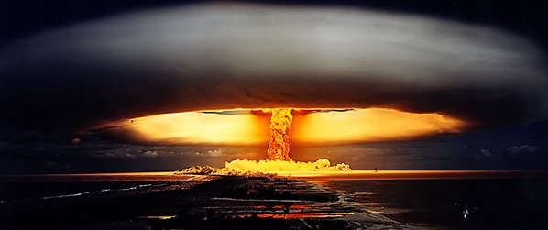
Zvláštní zdroje rušení
Zdroji rušivých signálů jsou i některé extrémní případy:
Jedním z nich je tzv. nukleární elektromagnetický impulz.
Je doprovodným jevem jaderného výbuchu.
Účinky tohoto velmi strmého výkonového impulzu jsou destrukční pro všechna okolní elektrotechnická zařízení.

Slide 4
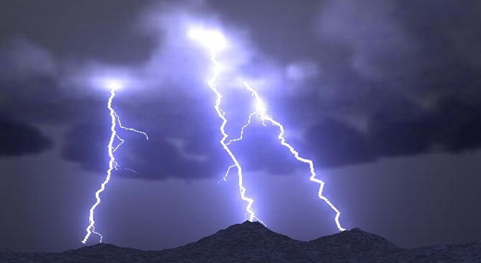
Dosah destrukčních účinků závisí na typu jaderné nálože a výšce její exploze nad zemí. Jedná se o stovky až tisíce km.
Nukleární impulz je tvarově podobný impulzu blesku.
Blesk je přírodním zdrojem přepětí, jakožto nejsilnější přírodní elektrický výboj.

Slide 5
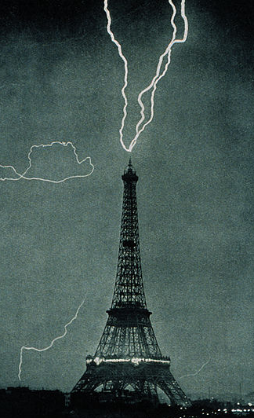
Vybíjení atmosférické elektřiny bleskem způsobuje vznik strmého elektromagnetického impulzu, který má na zasažená i vzdálenější zařízení rušivé až destrukční účinky.
Dosah účinků blesku závisí na prostředí a výšce výboje nad zemí. Jedná se jednotky kilometrů.
Velikost proudu bleskového výboje činí až 200 000A.
Kromě silného magnetického pole indukuje v síťovém rozvodu budovy sekundární napěťové rázy.

Slide 6
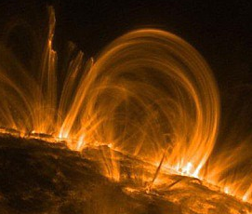
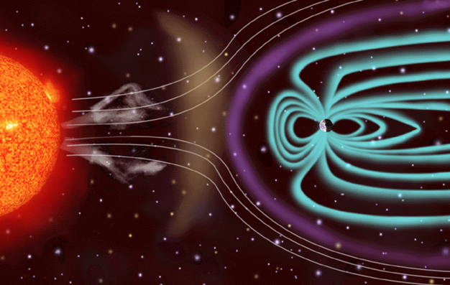
Kromě impulzů blesků pronikají k zemskému povrchu z okolního kosmického prostoru další druhy rušivých signálů, které souhrnně označujeme jako rušení mimozemského původu.
Jde především o působení Slunce, které vlivem erupcí ve fotosféře, protuberancí ve chromosféře a koronových výbojů vysílá k Zemi tzv. „sluneční vítr“ nukleárních částic.

Slide 7
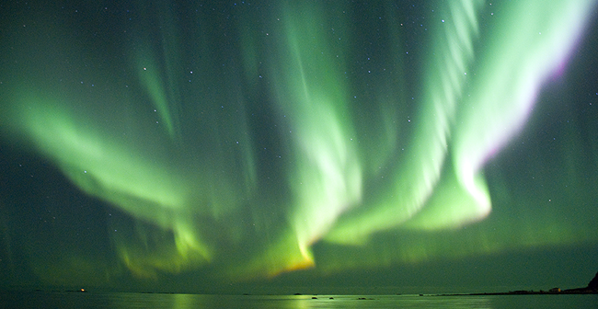
Ty při srážkách s ionty a molekulami zemské atmosféry tvoří geomagnetické bouře, které způsobují silná elektromagnetická rušení v širokém pásmu kmitočtů.
Nejvíce se projevuje poblíž magnetických pólů Země. Dochází ke známým úkazům nazývaným polární záře.

Slide 8
Desky s plošnými spoji obsahují obvody a vodiče, které představují snímací antény. Vznikají tedy krátké impulzy s dobou sepnutí jen několik desítek pikosekund (10–11 s). Proudové impulzy těchto extrémních zdrojů pak vyzařují signály se spektrem až v oblasti gigahertz.
Proti uvedeným zdrojům rušení prakticky neexistují učinné ochranné prostředky.
Rovněž dopadající kosmické záření tvoří rušivé „pozadí“ zejména v oblasti velmi vysokých kmitočtů.

Slide 9
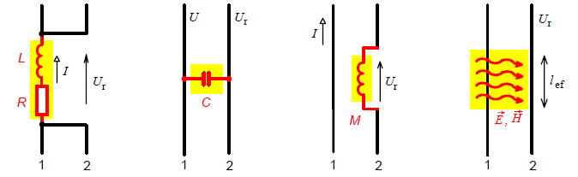
Rušivé signály se šíří po napájecí síti, propojovacími vodiči a sběrnicemi, které jsou na zdroje rušení navázany přímo galvanicky nebo kapacitně a induktivně. Vzájemná vazba dlouhých, vedle sebe položených vodičů způsobí přenos rušivých signálů. Rušivé signály po takových vodičích snadno pronikají právě na mista, kde je nechceme mít.

Slide 10
Opakování:
Electromagnetická interference – EMI) je tedy elektromagnetická energie z elektrického či elektronického zařízení, která působí degradaci vlastností jiného zařízení.
Electromagnetická susceptibilita – EMS) je odolnost či tolerance vůči přitomné elektromagnetické energii, která ještě neovlivní nepříznivě a nedegraduje vlastnosti zařízení.

Slide 11
Anotace:
Tato prezentace slouží k výkladu vlastností elektronických zařízení. Žáci na základě studia stanoví vlastnosti a funkce jednoduchých přístrojů a komponent pro systémy EZS.
Použité zdroje: článek „Elektromagnetická slučitelnost„ Ing. Ladislav Havlik, CSc.
přednášky „ELEKTROMAGNETICKÁ KOMPATIBILITA“ Prof. Ing. Jiří Svačina, CSc.
Autorem materiálu a všech jeho částí, není-li uvedeno jinak, je Ing. Janyška Lubomír

